Slide 1
Разминка «Шедевры архитектуры»
ЗАДАНИЕ: 1.Назовите памятники архитектуры.
2.Какой эпохе они принадлежат?

Slide 2
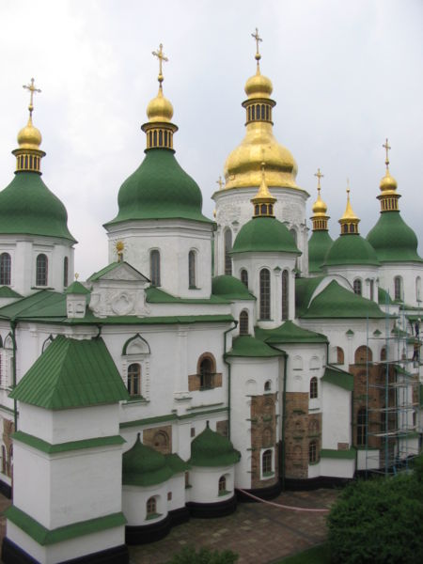
Собор Святой Софии в Кеве.11в.

Slide 3
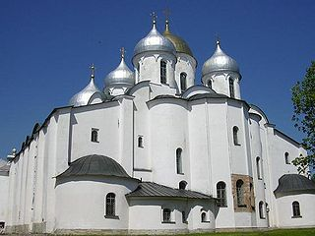
Собор Святой Софии в Новгороде Великом. 11в.

Slide 4
Пизанский собор. 11 -12вв. Италия

Slide 5
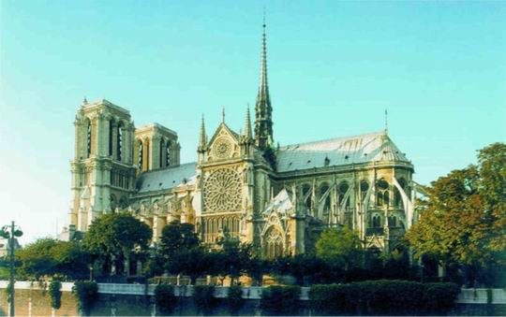
Собор Нотр – Дам. 13-14 вв.
Париж, Франция

Slide 6
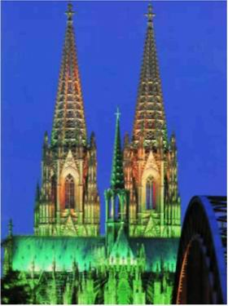
Собор в Кёльне.13-14вв.
Германия

Slide 7
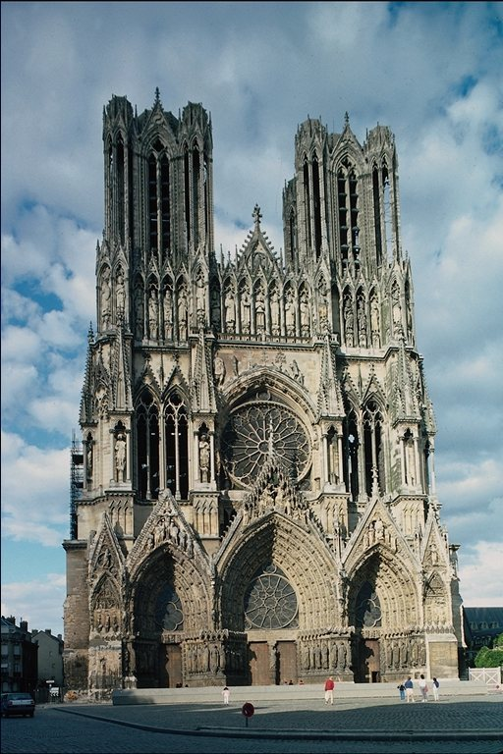
Собор Реймсе. 13 -15в. Франция

Slide 8
Собор в Амьене.13 -15в. Франция

Slide 9
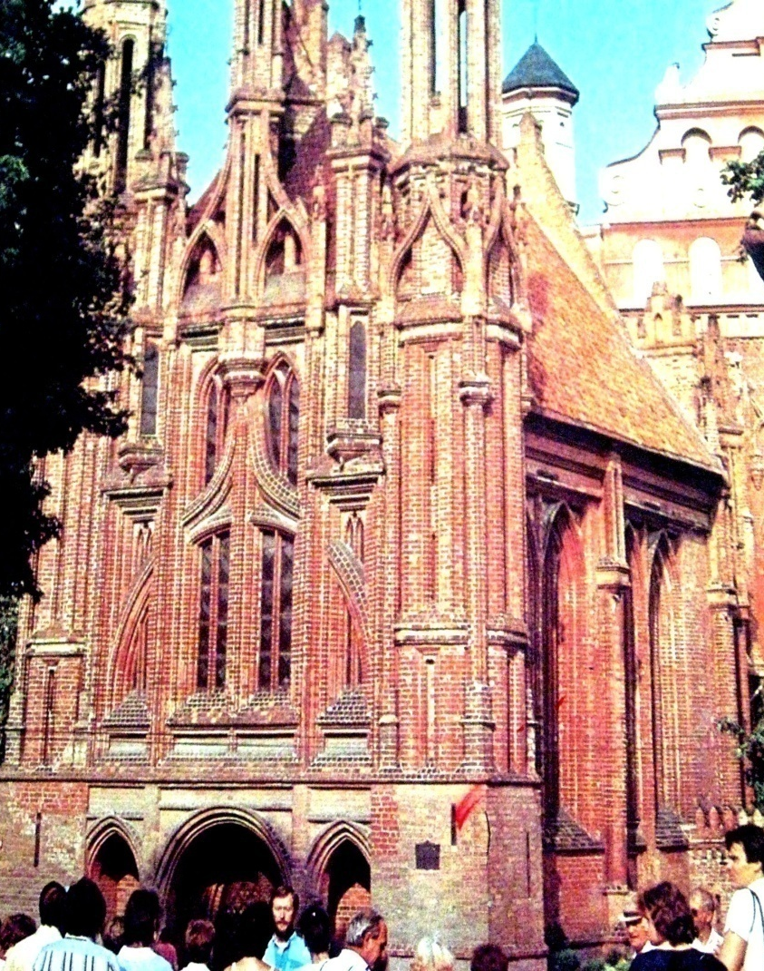
Собор Святой Анны. 15в. Вильнюс, Литва

Slide 10
